Slide 1
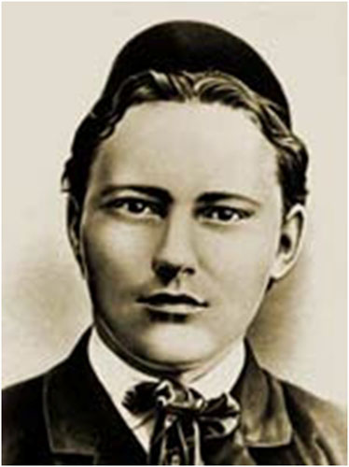
Габдулла Тукай

Slide 2
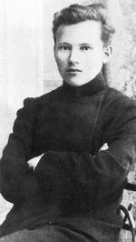
“Исемдә калганнар”
- Габдулла Тукайның 1909 елда язылган автобиографик повесте.

Slide 3
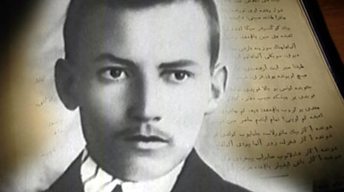
Беренче тапкыр 1909 елда Казанда, «Үрнәк» матбагасында аерым китап булып чыга. Китапның ахырында «Ахыры икенче җөзьәдә» дип язылган. Әмма Тукай әсәренең икенче бүлеген язмый кала.

Slide 4
МӨКАДДИМӘ
(сүз башы)
Бу «Исемдә калганнар»ны язуыма башлыча сәбәп берничә нәширләрнең миннән тәрҗемәи халемне язып бирергә үтенү­ләре булды.
Мин аларга туганымнан алып хәзерге яшемә кадәрле тәр­җемәи халемне кыска гына рәвештә язып бирү нияте илә ку­лыма каләм алган идем, әллә ничек сүз озынга китте.

Slide 5
Минем гомерем (укучылар күрерләр) шактый ямьсез, шактый караңгы, шуның белән бергә кызык кына үткән булганга, яза башлагач, исемдә калганнарның һәммәсен язасым килде.
Шунлыктан Уральскигә килеп җиткәнемә кадәр кичердекем хәлләр илә аннан соң хәзер шушы сәтырларны (юл (язма юл)) язып утыр­ган вакытыма кадәрге башыма килгәннәрне икесен ике рисалә (китапчык) итеп чыгарырга мәгъкуль күрелде.
Г. Тукаев 29 сентябрь, 1909 сәнә

Slide 6
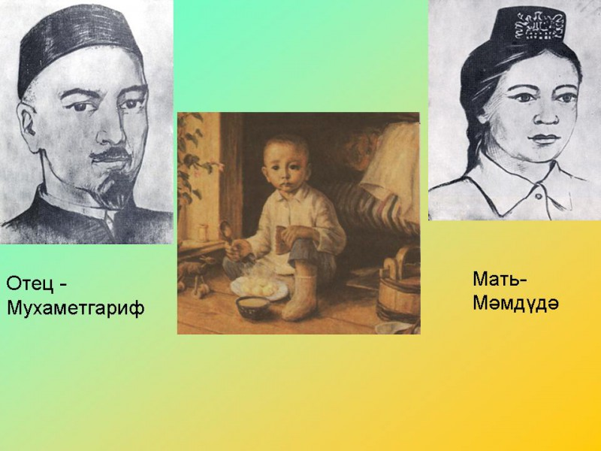
Әтисе – Мөхәммәтгариф
әнисе - Мәмдүдә

Slide 7
Тәрҗемәи хәле (биографиясе)
Кушлавыч авылында 1886 елның 26 (14) апрелендә Мөхәммәтгариф мулла гаиләсендә Габдулла Тукай дөньяга килә. Малай туып дүрт ай ярым үткәч, Мөхәммәтгариф хәзрәт үлеп китә. Тол калган Мәмдүдәне (Габдулланың әнисен) Сасна мулласына кияүгә бирәләр.
Бәләкәй Габдулланы авылның Шәрифә исемле фәкыйрь бер карчыгына вакытлыча асрамага калдыралар.

Slide 8
Бераздан аны үз әнисе яңа гаиләсенә алдыра. Ләкин бу рәхәт озакка бармый: әнисе дөнья куя да, Габдулла дөм ятим кала. Сасна мулласы бу ятимне Өчилегә — Габдулланың әнисенең атасына Зиннәтулла бабасына кайтарып бирә. Монда исә үги әби. Күп балалы гаилә.
Ә бераздан баланы, Казанга баручы бер ямщиккә утыртып, ерак, билгесез сәфәргә озаталар. Ямщик исә Печән базарына килгәч: «Асрарга бала бирәм, кем ала?» — дип кычкырып йөри. Халык арасыннан бер кеше малайны үзләренә алып кайта. Яңа бистә һөнәрчесе Мөхәммәтвәли абзый белән Газизә абыстай шулай итеп малайлы булалар.

Slide 9
Бәләкәй Габдулла бу гаиләсендә ике ел буена ярыйсы гына яшәгәч, тагын артып кала; әти-әнисе авырып китә һәм: «Без үлсәк, бу бала кем кулына кала, ичмасам, авылына кайтарыйк...» — дип, аны яңадан Өчилегә озаталар.
Бераздан малайны Кырлай исемле авылдан ир баласыз Сәгъди абзыйга уллыкка озаталар. Шулай алтынчы оя...Оядан ояга күчеп җылылык эзләп йөри.

Slide 10
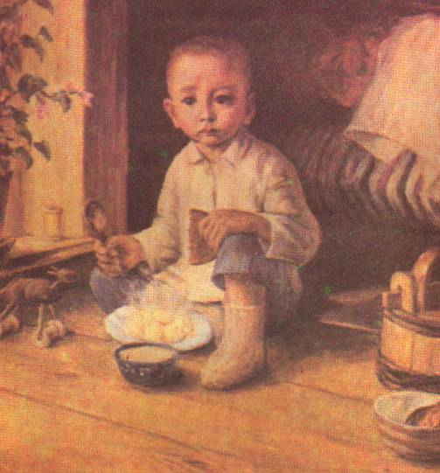
Кырлай ятимгә мәрхәмәтлерәк булып чыга. Беренчедән, бәләкәй Габдулла монда башка урыннарга караганда озаграк яши, хәтта сабакка йөри башлый. Икенчедән, Кырлай авылында ул үзенең киләчәк иҗаты өчен нигез булачак бик күп рухи байлык туплый.

Slide 11
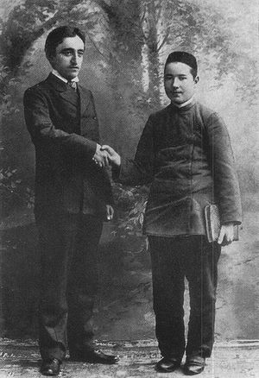
Кырлайда Тукайны көннәрдән бер көнне Кушлавыч авылының Бәдретдин исемле кешесе эзләп таба да Уральскига алып китә. Алда — һөнәрчеләр, лавкалар тулы, мәчетле, чиркәүле, школалы, мәдрәсәле, милли-чуар Җаек — Уральск шәһәре.

Slide 12
Бер оядан – бер ояга
Кушлавыч,
Мөхәммәтгариф мулла һәм Мәмдүдә гаиләсендә туа
Шәрифә карчыкка вакытлыча асрамага бирелә (2-2,5 яшьтә)
Әнисе кияүгә чыккан Сасна мулласында
(1 ел чамасы тора)
Өчиледә әнисенең әтисе – Зиннәтулла бабасында яши
Казанда Мөхәммәт-вәли һәм Газизә һөнәрчеләр гаиләсендә яши
Кырлайда Сәгъди абзый гаиләсендә 3–4 ел тәрбияләнә
Җаек шәһәренә апаларына китә

